Slide 1
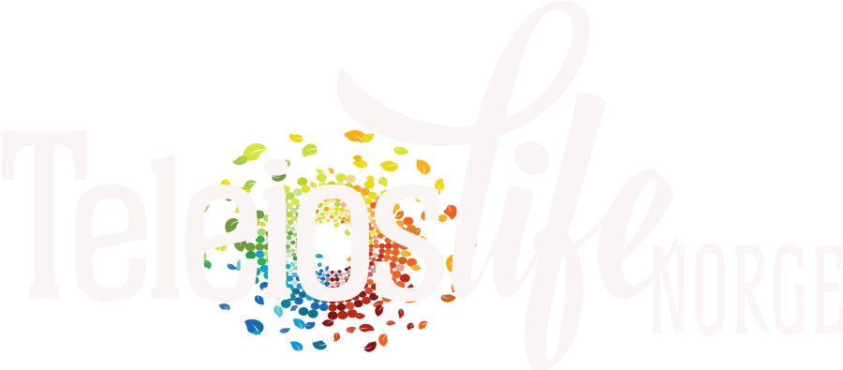
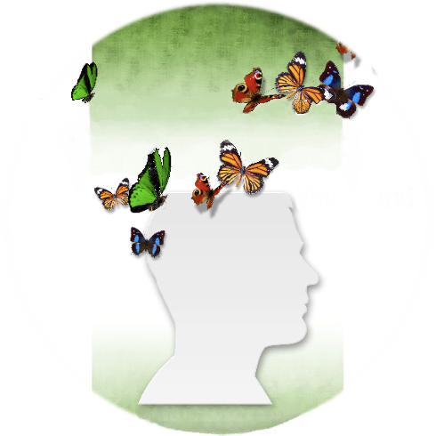
Sunne og
sanne liv
NaMu-samling Evenskjer mai 2025

Slide 2
Kursserien til:
Notes:
Vi synes det er flott at Teleios Life-kursene nå er på vei tilbake til Norge etter at det har vært lite oppmerksomhet rundt dem i mer enn ti år. Lyttekurset er første kurs og handler om relasjoner. I biblene våre er ordet «Teleios» oversatt med moden eller fullkommen. Men det betyr egentlig det som har nådd sitt fulle potensiale, det som har blitt slik som Gud hadde tenkt det skulle være. Tenk å få leve slik Gud hadde tenkt det!
Det andre relasjonskurset heter «Si sannheten i kjærlighet» og gir oss blant annet ferdigheter i å håndtere konflikter og andre utfordrende situasjoner med mindre stress og større nåde.
Det tredje kurset, «Fornyet sinn – forvandlet liv», gir oss løsninger for å jobbe med det vi tenker og alle de automa­tiske tankemønstrene som bryter oss ned følelsesmessig og gir oss dårlige vaner.
Så er jeg ikke her alene. Hvem er du Kjetil?
Så kjenner de fleste av dere hverandre godt, men vi kjenner dere ikke, så det hadde vært flott med en liten runde. Hva med at dere sier hva dere heter og hva slags roller dere har til hverdags? Med meg som eksempel: Jeg heter Kjersti, jeg er datter, søster, stedatter, pastor, kontorsekretær, musiker og frivillig.
(Si noe om toaletter og mat???)
Det vi er sammen om disse to dagene er ferdigheter som vil forandre livet ditt – i familien din, på jobben eller skolen – uansett hvor du går, vil det bety en forskjell. Ikke verst? Det er som når en kaster en stein i vannet – og ringene brer seg utover. Det vi er sammen om nå vil være som sånne ringer i vannet i møte med familie, kolleger, naboer – videre til andre menigheter, byen, Norge, Europa og videre over hele verden – hvor det forandrer liv der ringene når. Det er lov å tenke stort, for dette er spennende!
Så la oss kaste en slik stein i vannet!

Slide 3
Hva sier Bibelen?
Innrett dere ikke etter den nåværende verden, men la dere forvandle ved at sinnet fornyes, så dere kan dømme om hva som er Guds vilje: det gode, det som er til glede for Gud, det fullkomne.
Romerne 12,2

Slide 4
Kursserien til:
Notes:
Vi synes det er flott at Teleios Life-kursene nå er på vei tilbake til Norge etter at det har vært lite oppmerksomhet rundt dem i mer enn ti år. Lyttekurset er første kurs og handler om relasjoner. I biblene våre er ordet «Teleios» oversatt med moden eller fullkommen. Men det betyr egentlig det som har nådd sitt fulle potensiale, det som har blitt slik som Gud hadde tenkt det skulle være. Tenk å få leve slik Gud hadde tenkt det!
Det andre relasjonskurset heter «Si sannheten i kjærlighet» og gir oss blant annet ferdigheter i å håndtere konflikter og andre utfordrende situasjoner med mindre stress og større nåde.
Det tredje kurset, «Fornyet sinn – forvandlet liv», gir oss løsninger for å jobbe med det vi tenker og alle de automa­tiske tankemønstrene som bryter oss ned følelsesmessig og gir oss dårlige vaner.
Så er jeg ikke her alene. Hvem er du Kjetil?
Så kjenner de fleste av dere hverandre godt, men vi kjenner dere ikke, så det hadde vært flott med en liten runde. Hva med at dere sier hva dere heter og hva slags roller dere har til hverdags? Med meg som eksempel: Jeg heter Kjersti, jeg er datter, søster, stedatter, pastor, kontorsekretær, musiker og frivillig.
(Si noe om toaletter og mat???)
Det vi er sammen om disse to dagene er ferdigheter som vil forandre livet ditt – i familien din, på jobben eller skolen – uansett hvor du går, vil det bety en forskjell. Ikke verst? Det er som når en kaster en stein i vannet – og ringene brer seg utover. Det vi er sammen om nå vil være som sånne ringer i vannet i møte med familie, kolleger, naboer – videre til andre menigheter, byen, Norge, Europa og videre over hele verden – hvor det forandrer liv der ringene når. Det er lov å tenke stort, for dette er spennende!
Så la oss kaste en slik stein i vannet!

Slide 5
Frukt av fornyet sinn
Forlenget levealder
Lavere tall for depresjon og fortvilelse
Større motstandskraft mot vanlig forkjølelse
Bedre psykisk og fysisk velvære
Redusert risiko for død på grunn av hjerte- og karsykdommer
Bedre mestring i møte med vanskeligheter og stress
Notes:
I følge Mayo-klinikken i USA, vil helsefordelene ved å fornye sin tenkning blant annet være:
Forlenget levealder
Lavere tall for depresjon og fortvilelse
Større motstandskraft mot vanlig forkjølelse
Bedre psykisk og fysisk velvære
Redusert risiko for død på grunn av hjerte- og karsykdommer
Bedre mestring i møte med vanskeligheter og stress

Slide 6
Hvem har innflytelse?
Forstå hvem som har innflytelse for å kunne fornye ditt sinn
BORTEBANE
Ting jeg er opptatt av og bekymret for, men som Gud og andre
er ansvarlige for eller har kontroll over.
HJEMMEBANE
Ting jeg er ansvarlig for,
men som Gud og andre kan være opptatt av.

Slide 7
Hjemmebanen
Fire ting jeg skal ta ansvar for
Jeg selv er direkte ansvarlig for ...
Mine oppfatninger – Hvor nøyaktig oppfatter jeg det som skjer?
Mine tanker – Mine bestemte meninger og skjulte konklusjoner
Mine følelser – Følelser skapt av mine tanker om det som skjer
Mine handlinger – Mine ytre eller indre responser på det jeg tenker i og om konkrete situasjoner

Slide 8
Hjemmebane - bortebane
Skriv ned to situasjoner eller områder i livet ditt som du er opptatt av eller bekymret for akkurat nå.

